Slide 1
Treball Final de Màster PAC2
Carlos M. Da Costa Ferreira
6 de Novembre 2016
Administració Web i Comerç electronic
Tutor : Francisco Javier Noguera Otero

Slide 2
INDEX
Intro
Objectius
Antecedents. Competència ? Projectes Similars
Explicació del projecte
Interfícies d’Usuari
Metodología. Eines
Estimació del cost i hores de treball
Quines novetats, en cas que n’hi haguin, aporta el projecte?
Conclucions

Slide 3
Intro
Kpax és una xarxa social basada amb Elgg, per aprenentatge mitjançant jocs educatius, creada per la UOC.
Kpax2, actualment “està migrat” a Elgg 2.2.2 en la part de FrontEnd la qual soporta la xarxa social i es comunica amb el nucli a través de crides a serveis web.
En la part de KpaxServer, és gestiona els usuaris, els jocs, partides, etc.
Aquesta part es va migrar a Node.Js i la seva base de dades a MongoDB.

Slide 4
Objectius
L’objectiu d’aquest projecte consisteix en l’adecuació del sistema de “login” actual, al nou sistema de KPAX . És a dir, fer un plugin que permeti el registre i la validació dels usuaris validats per la UOC, pel Facebook, twitter,etc…. a través d’OAUTH2 en un entorn NODE.JS i un FrontEnd Elgg amb mòdul KAPX.

Slide 5
Objectius -Arquitectura
L’arquitectura actual es la següent, sense comptar amb la part dels servidors externs.

Slide 6
Antecedents. Competència ? Projectes Similars
Hi han projectes similars però diferents a la vegada, és a dir :
Son projectes que és van fer amb el mateix propòsit, però que es van crear pel sistema antic, o versions anteriors de KPAX.
Actualment el sistema a estat actualitzat com hem vist al diagrama anterior, com el servidor amb NodeJS, amb Mongodb.

Slide 7
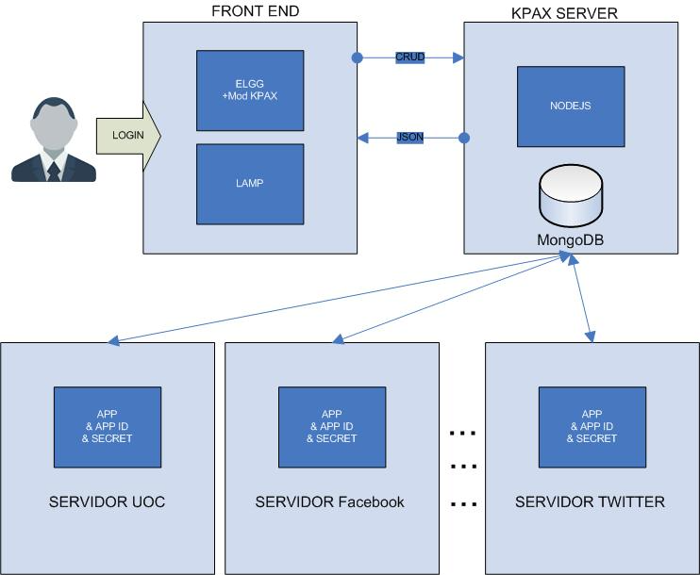
Explicació del projecte
Per poder explicar el projecte,
primer de tot actualitzarem el
diagrama anterior per afegir la
part que hauré de configurar
dels servidors externs.

Slide 8
Explicació del projecte
Abans de començar a programar, s’ha d’instal·lar tot per poder realitzar proves sense tocar el servidor en producció.
Servidor FrontEnd
Instal·lació Servidor Linux
LAMP
ELGG
Modul Kpax2
Servidor BackEnd
Instal·lació Servidor Linux
Node.JS
MongoDB
OAUTH2
Etc…

Slide 9
Explicació del projecte
Una vegada tenim la part de servidor Instal·lat, s’ha de realitzar el projecte, i el dividiría en dues parts :
FrontEnd ( Login, amb PHP )
A la pàgina de “login” que hi ha actualment, s’ha d’implementar un nou sistema de Login perquè l’usuari pugui escollir com vol entrar al Login .
BackEnd (comunicació entre PHP-NODEJS ; NODEJS-OAUTH2; NODEJS-SERVIDORS …)
Consisteix amb implementar a partir de les tecnologies existents, el vincle amb els subsistemes que volem, com la UOC, Facebook, twitter,etc…

Slide 10
Interfícies d’Usuari
La única interficie d’usuari que es modificarà serà la de Login.
La majoria del projecte serà per la part de servidor.

Slide 11
Metodologia
Com es realitzarà ?
Instal·lació i configuració del servidor
Configuració dels mòduls
Avaluació, i correcció d’errors
Configuració i presentació pàgina de Login
Configuració de les API’s dels servidors de les xarxes socials
Desenvolupament de tota la comunicació entre els diferents mòduls
Quines eines ?
Express
Mongoose
Robomongo
Etc

Slide 12
Metodologia
Estàndards
PDF,DOCX,diagràmes de disseny (UML),..
Metodologia
Trello : eina de seguiment
Github local/web : Gestió de codi i versions

Slide 13
Cost i Hores de Treball
Econòmicament, el projecte a part de les hores de treball, no ha de tenir cap cost ni de servidor (ja en producció), ni de maquinari (Hardware), ni de programari (software).
Tot el programari utilitzat es open source, per lo que no suposa un cost extra al projecte.
Les hores de treball son les úniques que tindrien un cost, però com que el projecte forma part d’un PFM (Projecte Final de Master) tampoc es comptabilitzen.

Slide 14
Novetats aportades al projecte
En principi, el login a web de tercers com Facebook, twitter,… ja estaven implementades per estudiants de la UOC principalment, però amb versions de plataforma antigues.
Estava fet per ELGG 2.1.1, amb el motor de servei implementat amb Java, i base de dades Mysql.
S’implementarà amb el nou sistema que es va migrar al Juny 2016, amb KpaxServer amb NodeJS i MongoDB.
S’utilitzarà també la versió 2 d’OAUTH amb uns nous protocols de seguretat implementats amb la V2.

Slide 15
Conclusions
Amb aquest projecte s’aconsegueix, passar una part fundamental, que es el logueix d’usuari en diferents plataformes de xarxes socials, amb el nou sistema ELGG amb NodeJS i MongoDB.
Es deixarà la plataforma preparada i documentada per futurs projectes.
Es posa en pràctica molts sistemes que desconeixía com la programació amb NodeJS, la base de dades MongoDB, la configuració i detecció d’errors que van apareixen a mesura que avances amb el projecte ; La metodologia de projecte amb GitHub, l’aplicació Kpax, tello per gestionar el projecte…

